Slide 1
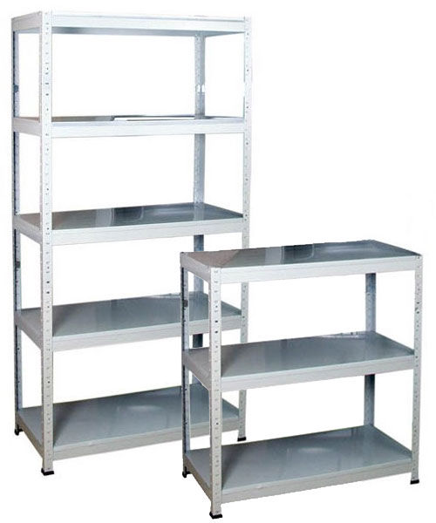
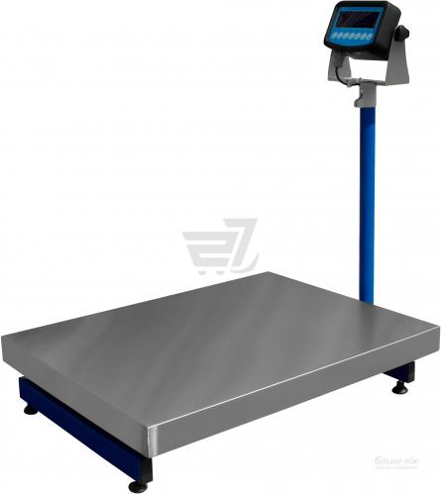
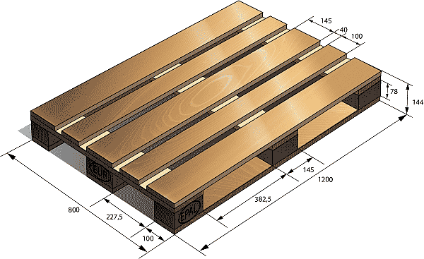
Тема 3. ОРГАНІЗАЦІЯ РОБОТИ СКЛАДСЬКОГО, ТАРНОГО ТА ТРАНСПОРТНОГО ГОСПОДАРСТВА

Slide 2
План лекції
1. Призначення та особливості компонування складських приміщень. Послідовність складських операцій.
2. Склад складських приміщень залежно від потужності підприємств, їх оснащення.
3. Організація зберігання продуктів. Режим і способи зберігання.
4. Організація тарного господарства. Призначення і класифікація тари. Вимоги до тари.
5. Організація ваговимірювального господарства.
6. Організація застосування автоматизованих систем обліку виробництва та реалізації продукції ресторанного господарства.

Slide 3
1. Призначення та особливості компонування складських приміщень. Послідовність складських операцій.
Склад – це будова, різноманітні пристрої, що призначені для приймання і зберігання різноманітних матеріальних, цінностей, підготовки їх до виробничого споживання і безперебійного відпуску споживачам.
Основна мета складського господарства полягає в забезпеченні збереження сировинних і матеріальних ресурсів та готової продукції.
Завданнями складського господарства є:
− організація оформлення матеріальних цінностей при прийманні;
− створення належних умов їх збереження;
− облік і регулювання запасів;
− своєчасне забезпечення виробничих підрозділів сировиною, матеріалами, устаткуванням, запасними частинами, комплектуючими виробами;
− підготовка готової продукції до відправлення; скорочення витрат на складські операції й обслуговування складів;
− підвищення продуктивності праці та поліпшення умов праці робітників, що обслуговують склади.

Slide 4
Функції складського господарства
- приймання від виробничих підрозділів готової продукції за кількістю;
- розміщення її на складах і забезпечення схоронності;
- приймання матеріальних цінностей з їх кількісною і якісною перевіркою;
- підготовка і відпуск матеріальних засобів у виробництво і відправлення за межі підприємства;
- підготовка складських приміщень і площ; переміщення вантажів усередині складів з метою раціональнішого використання площі складів і з інших причин;
- підготовка партій готової продукції до відвантаження споживачам,
- відпуск готової продукції споживачам за номенклатурою, асортиментом, кількістю і якістю з оформленням відповідної документації;
- розроблення і реалізація заходів щодо вдосконалювання тарно-складського господарства, вантажно-розвантажувальних робіт, механізації й автоматизації складів;
- вирівнювання рівня запасів шляхом їх регулювання

Slide 5
Класифікація складів
За масштабами роботи та місцем розташування
центральні
За призначенням у виробничому процесі та підпорядку-ванням:
матеріальні
збутові
виробничі
склади запасних
інструментальні склади
загальнозаводські
при цехові
цехові
За видом і призначенням матеріалів, що зберігаються
універсальні
спеціальні
За технічною будовою та властивостями матеріалів
відкриті
За ступенем вогнестійкості
незаймисті
важкозаймисті
займисті
закриті
напівзакриті

Slide 6
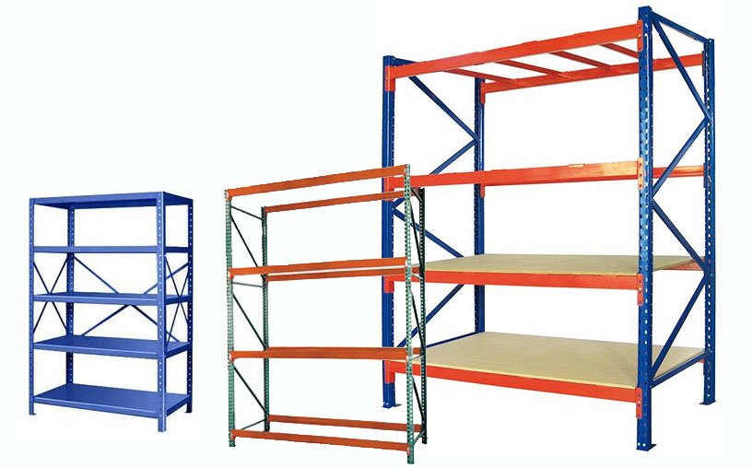
Складські приміщення підприємств ресторанного господарства служать для приймання продуктів, що надходять від постачальників, сировини і напівфабрикатів, їх короткострокового зберігання і відпуску. Склади можуть розміщуватися в окремих приміщеннях, а також на перших, у цокольних і підвальних поверхах. Вони повинні мати зручний зв'язок з виробничими приміщеннями. Компонування складських приміщень здійснюється в напрямку руху сировини і продуктів при забезпеченні найбільш раціонального виконання складських операцій та вантажно-розвантажувальних робіт.
Будь-який склад обробляє щонайменше три види матеріальних потоків: вхідний, вихідний і внутрішній.

Slide 7
У цілому комплекс складських операцій - це певна послідовність:
розвантаження транспорту
приймання товарів
розміщення на зберігання
відпуск товарів з місць зберігання
внутрішньо-складське переміщення вантажів

Slide 8
Організація складських операцій включає:
приймання матеріальних цінностей здійснюється за кількістю і якістю за участю працівників складів і фахівців за функціональними обов'язками.
зберігання матеріальних цінностей - за кожною групою товарно-матеріальних цінностей на складах закріплюється визначене місце. При цьому необхідно, щоб забезпечувалися: зручність виконання приймальних і відпускних операцій; максимальна механізація й автоматизація завантаження, навантаження і переміщень; збереження кількості і якості; протипожежна безпека; легкість перевірки якості та кількості; найповніше використання площі й кубатури складських приміщень.
облік товарно-матеріальних цінностей полягає у відображені їх руху, а також наявності. Для обліку матеріалів кожного виду відкривають картки.

Slide 9
Залежно від типу виробництва застосовують активну або пасивну системи організації відпуску матеріальних цінностей. Для великосерійного і масового виробництв характерна активна система, що передбачає підготовку матеріалів на складі заздалегідь і доставку їх точно за графіком у цех до робочих місць складськими транспортними засобами. При пасивній системі споживачі одержують на складах товарно-матеріальні цінності за матеріальними вимогами чи лімітними картами і доставляють їх у цех своїм транспортом. Така система застосовується в одиничному і дрібносерійному виробництвах. Визначення потреби у складських площах. Раціональна організація складського господарства передбачає: - обладнання всіх складів під'їзними коліями; - урахування вантажно-розвантажувальних фронтів; - забезпечення пожежної безпеки, визначення маси різних матеріалів і місця їх збереження всередині складу, кількості стелажів.

Slide 10
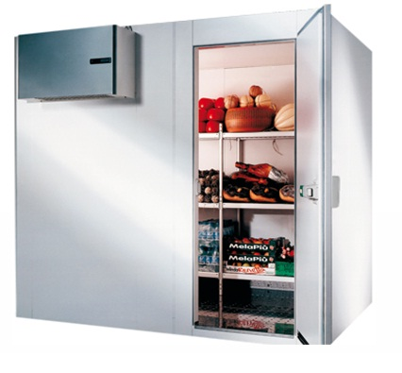
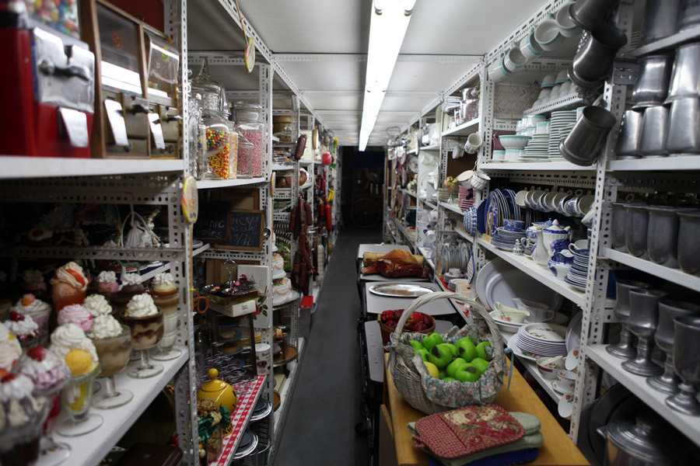
Складська площа поділяється на:
Корисну (вантажну) - призначається для безпосереднього розміщення матеріальних цінностей.
Оперативну - охоплює простір для приймально-відпускних операцій, сортування, комплектування матеріальних цінностей, а також для проходів і проїздів між штабелями і стелажами, для розміщення вагової і вимірювальної техніки, службових приміщень.
Співвідношення між корисною площею складу (S_{кор}) і загальною площею (S_{заг}) називається коефіцієнтом використання площі складу.

Slide 11
2. Склад складських приміщень залежно від потужності підприємств, їх оснащення.

Slide 12
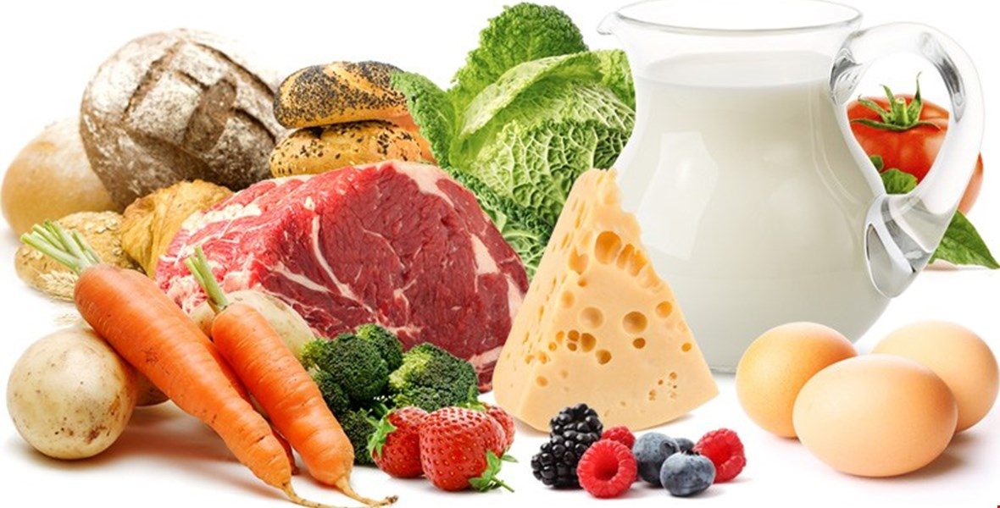
Норма завантаження (кг/м ) для окремих продуктів така:
м'ясо, м'ясопродукти, риба – 150-200;
напівфабрикати м'ясні і рибні – 100;
гастрономічні товари, жири, яйця, молочні продукти– 200-250;
напої, вино, пиво, вода, картопля – 400-500;
зелень, фрукти, ягоди свіжі, цибуля–250- 300;
коренеплоди, капуста свіжа, сухофрукти, макаронні і кондитерські вироби – 300;
борошно, крупи, цукор – 500-600.

Slide 13
Обладнання складів має забезпечити:
повну кількісну і якісну схоронність матеріальних цінностей;
належний режим зберігання;
раціональну організацію виконання складських операцій;
нормальні умови праці.

Slide 14
Для зберігання швидкопсувних продуктів (м'яса, риби, молочних продуктів, жирів і гастрономічних продуктів) на підприємствах обладнуються охолоджувальні камери.
Кількість складських приміщень залежить від потужності підприємства. На невеликих підприємствах ресторанного господарства планується не менше двох камер:
одна - загальна охолоджувальна камера для короткочасного зберігання м'ясних, рибних напівфабрикатів, кисломолочної продукції, гастрономічних продуктів та ін.;
інша - неохолоджувальна для нешвидкопсувних продуктів.
На середніх підприємствах має бути не менше чотирьох камер: дві камери охолоджувальні (м'ясо-рибна, для молочних, жирових продуктів та ін.), камера для сухих продуктів і овочева.
На великих підприємствах на 150 місць і більше передбачається роздільне зберігання м'яса, риби, молочних і гастрономічних продуктів. Якщо підприємство має ліцензію на реалізацію винно-горілчаних виробів, вони повинні зберігатися в окремій камері.
На підприємствах передбачаються приміщення для зберігання білизни, інвентаря, тари. Для забезпечення нормальних умов роботи при прийманні товарів, оформленні транспортних і супровідних документів у кількох складських приміщеннях обладнується спеціальне приміщення для приймання сировини і продуктів.

Slide 15
Зазвичай склади розміщують на одному поверсі з виробничими цехами, іноді для їх організації використовують підвальні і напівпідвальні приміщення.
В одноповерховому приміщенні без підвалу овочевий (м'ясний) склад доцільно розташовувати поряд з овочевим (м'ясним) цехом, білизняну — поряд з гардеробною для персоналу і т. д. У багатоповерховому будинку сировинні склади розміщують під відповідними цехами, зв'язавши їх підйомно-транспортними механізмами.
Складські приміщення повинні розміщуватися компактно, мати зручний зв'язок з виробничими цехами. Завантажувальні майданчики розміщують з боку господарського двору, забезпечуючи зручний під'їзд транспорту.

Slide 16
Рисунок 1. Інструменти та інвентар, який використовується на складах

Slide 17
Висота приміщень має бути не меншою 3,5 м, у підвальних приміщеннях і охолоджувальних камерах допускається 2,4-2,8 м. Стіни і стеля складів повинні бути гладенькими, легко очищуватися від пилу. Ширина дверей обирається залежно від характеру переміщуваних вантажів і використовуваних транспортних засобів. Пороги біля складських дверей не передбачені. Щоб не псувати стіни під час перевезення продуктів на вантажних візках, уздовж стін на відстані 15-20 см прикріплюють металеві обмежувачі.
У неохолоджуваних приміщеннях використовують природне і штучне освітлення. Вікна розміщують уздовж стін, звернених на північ, краще на рівні 1,8-2 м від підлоги, що дозволяє розміщувати стелажі уздовж стін, не знижуючи освітленості приміщення. В устаткуванні охолоджувальних складських приміщень (камер) є свої особливості. Вони, як правило, об'єднуються у єдиний блок. Підлога, стіни, стеля ізолюються, за винятком перегородок між камерами, якщо різниця температур там не перевищує 4°С.
Усі камери повинні мати вихід у тепловий шлюз (тамбур або загальний коридор шириною не менше 1,4 м). Камери і виходи з теплового шлюзу оснащуються ізоляційними дверима з притискними затворами, причому двері і камери повинні відкриватися тільки у бік тамбура і коридора. Поверхню стін у камерах облицьовують плиткою світлих тонів, стелю білять. Підлогу роблять водонепроникною.
В охолоджувальних камерах прийнято тільки штучне освітлення. Найбільш раціональними для цих приміщень є напівгерметичні світильники прямого світла. З холодильного обладнання найчастіше використовують різні фреонові холодильні установки.

Slide 18
Санітарно-гігієнічні вимоги до складських приміщень:
для дотримання санітарних правил стіни в складських приміщеннях повинні бути захищені від проникнення гризунів і пофарбовані олійною фарбою, а стіни охолоджувальних камер облицьовані кахельною плиткою для систематичного вологого прибирання;
освітлення в овочевих складах і охолоджувальних камерах має бути тільки штучним, в інших складських приміщеннях, крім штучного, може бути і природне; коефіцієнт природного освітлення 1:15 (співвідношення площі вікон та підлоги), норма штучного освітлення — 20 Вт на 1 м~;
вентиляція в складських приміщеннях повинна бути природною і механічною (витяжною);
підлога повинна забезпечувати безпечне і зручне пересування вантажів, людей і транспортних засобів;
ширина коридорів складів— 1,3—1,8 м, при застосуванні візків — 2,7 м.

Slide 19
3. Організація зберігання продуктів. Режим і способи зберігання.
При зберіганні сировини і продуктів мають дотримуватися вимоги санітарних норм відповідно до СанПІН 42-123-4117-86 «Умови, терміни зберігання особливо швидкопсувних продуктів». Відповідальність за дотримання і контроль санітарних правил несуть керівники підприємств, які виробляють і транспортують швидкопсувні продукти, підприємства ресторанного господарства і торгівлі. Контроль за дотриманням санітарних правил покладається на органи санепідслужби.

Slide 20
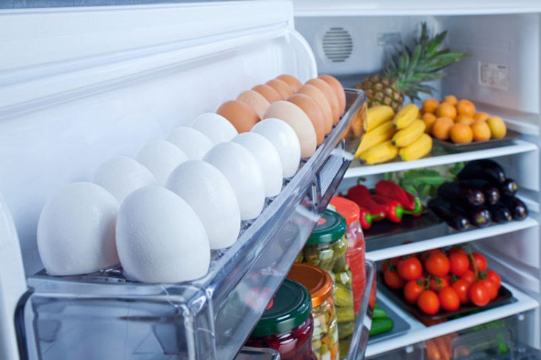
Режим зберігання продуктів на складі:
крупнокускові напівфабрикати з м'яса зберігаються 48 год. при температурі 2—6°С,
порціонні без панірування напівфабрикати — 36 год.;
порціонні паніровані напівфабрикати— 24 год.;
напівфабрикати м'ясні січені— 12 год.;
риба всіх найменувань — 48 год. при температурі 0—2°С;
риба заморожена — 24 год. при тій же температурі;
молочнокисла продукція зберігається не більше 36 год. при температурі 2—6°С.

Slide 21
Рисунок 2. Планування приміщень для приймання і зберігання продуктів

Slide 22
Способи зберігання продукції на складі:
Стелажний — продукція зберігається на полках, стелажах, у шафах; при цьому способі вона захищена від відсирівання, тому що здійснюється доступ повітря до нижніх шарів. Так зберігають масло, сир, хліб, вина в пляшках (у горизонтальному положенні для змочування пробок).
Штабельний — продукція зберігається на підтоварниках; так зберігають продукти в тарі, яку можна складати в стійкий штабель висотою не більше 2 м; мішки з цукром та борошном укладають плиском, висотою не більше 6 мішків.
Ящиковий —у ящиках зберігають плоди, овочі, яйця та ін.
Насипний — продукти зберігають навалом — у засіках, ящиках, контейнерах, бункерах без тари, причому з боку стін і підлоги залишають простір 10—20 см для вільного доступу повітря; так зберігають картоплю (висота не більше 1,5 м), коренеплоди (0,5 м), цибулю (0,3 м).
Підвісний — застосовується для зберігання сировини і продуктів у підвішеному стані, наприклад копченості, ковбасні вироби. М'ясо тушами, напівтушами, четвертинами зберігають підвісним способом на луджених гаках, без зіткнення туш одна з одною та зі стінами.

Slide 23
Для забезпечення правильного режиму зберігання забороняється:
тримати харчові продукти поза складськими приміщеннями (у коридорах, на розвантажувальному майданчику і т. ін.);
готові вироби, гастрономічні продукти – одночасно з сирими;
товари, що легко поглинають запахи (яйця, молочні продукти, хліб, чай і т. д.), – з гостропахнучими (риба, оселедець та ін.);
продукти – з тарою, що звільнилася.
Порушення встановлених правил і режимів зберігання, транспортування і відпуску товарів може призвести до товарних втрат.

Slide 24
Види товарних втрат:
Нормовані втрати перебувають в межах природного збитку (усушування, вивітрювання, розтрушування, розпилювання, розливання). Природний збиток відбувається в результаті змін фізико-хімічних властивостей продуктів при зберіганні. Норми його встановлюються на всі види продуктів. Він збиток списується під час інвентаризації, якщо на складі виявлена недостача. Розрахунки по природному збитку складає бухгалтерія і затверджує директор підприємства.
До ненормованих втрат належать бій, псування продуктів. Ці втрати виникають внаслідок незадовільних умов перевезення і зберігання продуктів, а також безгосподарності працівників. Втрати від бою і псування продуктів оформляються актом не пізніше наступного дня після їх встановлення. Вартість зіпсованих продуктів стягується з винних осіб.

Slide 25
4. Організація тарного господарства. Призначення і класифікація тари. Вимоги до тари.
Тара – це товарна упаковка, яка застосовується під час перевезення і зберігання товарів. Вона призначена для забезпечення схоронності кількості та якості товарів, захищає їх від зовнішніх впливів, втрат і псування. Всі товари і продукти, що переробляються або реалізуються підприємствами ресторанного господарства, доставляються в тарі.
Класифікація тари здійснюється за чотирма основними ознаками:
за видами матеріалу тара поділяється на дерев'яну, скляну, металеву, тканьову, картонно-паперову, пластмасову, різну;
за ступенем жорсткості, тобто здатності протистояти механічним впливам, – на жорстку, напівжорстку, м'яку;
за ступенем спеціалізації – на універсальну і спеціалізовану; універсальна тара використовується для декількох видів товарів;
за кратністю використання тара буває однооборотною і багатооборотною (використовуваною неодноразово).

Slide 26
До тари висуваються технічні, експлуатаційні, санітарно-гігієнічні та екологічні вимоги.
Важливе значення має підвищення рівня уніфікації, удосконалення стандартів і технічних умов. До тари висуваються певні вимоги відповідно до ДСТУ.
До технічних відносяться вимоги до матеріалу, розмірів, а також міцності, надійності, що забезпечують повну схоронність продукції і багаторазове використання тари.
Експлуатаційні вимоги до тари передбачають зручність упакування, розпакування, приймання, перевезення, зберігання, продажу товарів.
Санітарно-гігієнічні вимоги передбачають забезпечення можливості швидкої санітарної обробки і дезінфекції.
Екологічність тари — нешкідливість, можливість при утилізації уникнути забруднення навколишнього середовища.

Slide 27
5. Організація ваговимірювального господарства.
На підприємствах ресторанного господарства застосовуються настільні і напольні ваги різних типів.
За принципом дії всі застосовувані в громадському харчуванні ваги відносяться до важільно-механічних.
Види ваг за показниками
Гирьові
Шкальні
Проекційні
Циферблатні
Електромеханічні

Slide 28
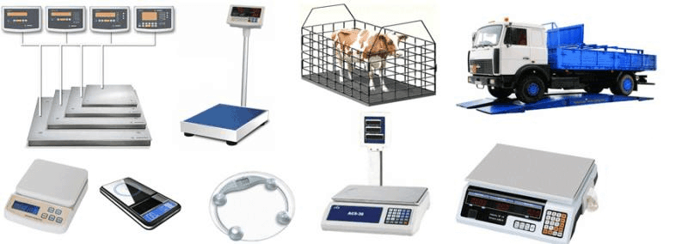
Гирьові ваги рівноплічні з відкритим і закритим механізмом (ВНО і ВНЗ) встановлюють на столі, нерівноплічні (РП-1, Г13М) - на підлозі (спеціально підготовленому майданчику), шкальні-на стійкій підставці. За необхідності їх можна пересувати.
Циферблатні ваги одночашкові лоткові (ВЦЛ) і двочашкові (ВНЦ-2, РН-10Ц13) встановлюють на столі. У межах циферблат; (200 або 1000 г) продукти зважують без гир, понад шкалу циферблата до максимального навантаження — із застосуванням гир.
Проекційні ваги оптичні настільні (ВО-ЗК1, ОР-10) мають шкалу, на якій відображається значення маси. Чим менший зазор, тим повільніше масло надходить з одного циліндра в інший. Заспокоювач коливань має бути відрегульований так, що після натискання на вантажоприймальний майданчик до кінця стрілка ненавантажених вагів буде повертатися в нульове положення після двох — трьох коливань.

Slide 29
Ваги повинні відповідати таким технічним вимогам:
забезпечувати точність показань, показувати масу товару з відхиленням у межах допустимої похибки;
бути достатньо чутливими, реагувати на значні зміни навантаження (гиря-допуск);
мати сталість показань, давати однакові показання при багаторазовому зважуванні того самого вантажу (рівного 1/10 вантажопідйомності вагів), що знаходиться на вантажоприймальному майданчику в різних положеннях; похибка при цьому не повинна перевищувати допустиму;
бути стійкими, повертатися до стану рівноваги після зняття навантаження;
мати достатню вантажопідйомність, тобто найбільше і найменше навантаження, що вказується на циферблаті або коромислі вагів, має відповідати величині висків.

Slide 30
6. Організація застосування автоматизованих систем обліку виробництва та реалізації продукції ресторанного господарства.
Успішна робота ресторану, кафе, бару багато в чому залежить від використання сучасних контрольно-касових машин.
На підприємствах ресторанного господарства касові машини виконують фіскальні функції, будучи основним інструментом для розрахунків зі споживачами, а для податкових органів — показником контролю за дотриманням правильності сплати податків підприємством.
Українське законодавство передбачає використання машин, включених до Державного реєстру реєстраторів розрахункових операцій. Придбана касова машина обов'язково ставиться на облік і обслуговування в Центрі технічного обслуговування (ЦТО).
Для подальшого контролю на касову машину наклеюється голограма.

Slide 31
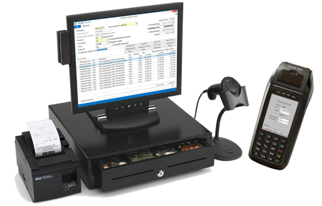
За існуючою класифікацією контрольно-касові машини, які використовуються в ресторанах, поділяють на три групи:
пасивні;
фіскальні реєстратори;
активні.

Slide 32
Керівнику ресторану для прийняття правильного управлінського рішення необхідно мати оперативну інформацію про наступне:
рух сировини і товарів на складі;
надходження напівфабрикатів;
розрахунки з постачальниками;
випуск продукції в цехах та її реалізацію в залах.
Вирішенню цих завдань відповідають фіскальні реєстратори. Це касові машини, здатні працювати тільки в складі комп'ютерно-касової системи, одержуючи інформацію через канали зв'язку. Якщо пасивні й активні контрольно-касові машини можуть функціонувати в автономному режимі, то фіскальні реєстратори потребують обов'язкового підключення до комп'ютера.

Slide 33
Системи автоматизації залу ресторану поділяють на три види:
повна автоматизація;
автоматизація на базі пасивних контрольно-касових машин;
на базі фіскальних реєстраторів.
При повній автоматизації ресторану система автоматизації залу пов'язана з обліковою системою «бек-офіс». Разом вони забезпечують комплексну автоматизацію підприємства харчування. При внесенні страв у замовлення робиться автоматична роздруківка його на кухні та у сервіс-барі, а при закритті замовлення здійснюється друк фіскального чека на касовій машині.

Slide 34
Основні принципи роботи системи управління залом, призначеної для чіткої організації взаємодії підрозділів, які обслуговують споживачів (зал, кухня, сервіс-бар і т. д.), можна проілюструвати так:
1.Прийом замовлення у споживача.
2.Формування замовлення на касовому терміналі.
3. Передача замовлення на приготування страв і напоїв на принтери виробництва і сервіс-бару.
4. Оцінка готовності страв на виробництві та одержання їх офіціантом.
5.Закриття замовлення (пробивання чеків на касовій машині).
6.Передача чека і рахунка споживачеві, одержання грошей.

Slide 35
Така система сприяє:
поліпшенню роботи персоналу;
економії часу за рахунок автоматизації процесу обміну даними між підрозділами;
зводить до мінімуму імовірність помилок при роботі персоналу;
стає можливим жорстко контролювати роботу підрозділів за допомогою даних, що надаються у звітах: звіт про продаж виробів кухні, звіт по виторгу, звіт по всіх діях користувачів системи, аналітичні звіти по кращих продавцях, стравах, столах.

Slide 36
Програма призначена для організації роботи внутрішніх підрозділів підприємства і дозволяє контролювати такі дії:
увесь шлях руху продуктів — від надходження, приготування напівфабрикатів, готових страв до продажу їх споживачам;
стан будь-якого підрозділу, наявність продуктів на складі, у виробничих цехах;
своєчасна інформація про необхідність поповнення запасів продуктів.
Система дозволяє в будь-який момент мати докладну інформацію про наявність у кожному з підрозділів того чи іншого продукту або готової страви.

Slide 37
Комп'ютерні системи в ресторані використовуються для таких цілей:
1. Облік продажу готових страв, контроль з діями персоналу.
2. Калькуляція страв, розрахунок залишків на складах ресторану.
3. Бухгалтерія.
4. Планування закупівель, контроль відхилень.
5. Безпечне і надійне зберігання даних.
6. Управління світловими та іншими електричними приладами.
Робота на касовій програмі для ресторану здійснюється в такий спосіб:
офіціант на касовому терміналі формує замовлення для споживача, вводить через клавіатуру або сенсорний екран замовлені страви. На принтерах, встановлених на виробництві й у сервіс-барі, автоматично друкується чек із зазначенням номера столу і прізвища офіціанта, що передав замовлення. По цьому чеку офіціант отримує страву з кухні і продукцію із сервіс-бару. Отже, обмежується незадокументоване одержання страв і збільшується швидкість обслуговування.

Slide 38
Питання для самоконтролю:
1. Призначення, компонування складських приміщень.
2. Послідовність складських операцій.
3. Призначення і класифікація тари.
4. Склад складських приміщень.
5.Як організовують застосування автоматизованих систем обліку виробництва і реалізації продукції на підприємствах ресторанного господарства?
6. Назвіть способи зберігання й укладання сировини та продуктів.
7. Дайте означення ящиковому способу зберігання.
8. Дайте означення насипному способу зберігання.
9. Дайте означення підвісний способу зберігання.
5. Дайте означення штабельному способу зберігання.
10. Загальна характеристика вагів різних типів.
11. Встановлення вагів в горизонтальному положенні та в рівновазі.
12. Технічні вимоги до вагів.
13. Перевірка відповідності вагів технічним вимогам.
14. На які види за видом покажчика маси поділяють ваги.
15. Як оформлюють результати перевірки вагів?
16. Які ваги бувають за видом розміщення?
17. До яких відносяться всі ваги що застосовуються в громадському харчуванні, за принципом дії.
18. Які ваги рівноплічні з відкритим і закритим механізмом.

Slide 39
Дякую за увагу!

